Slide 1
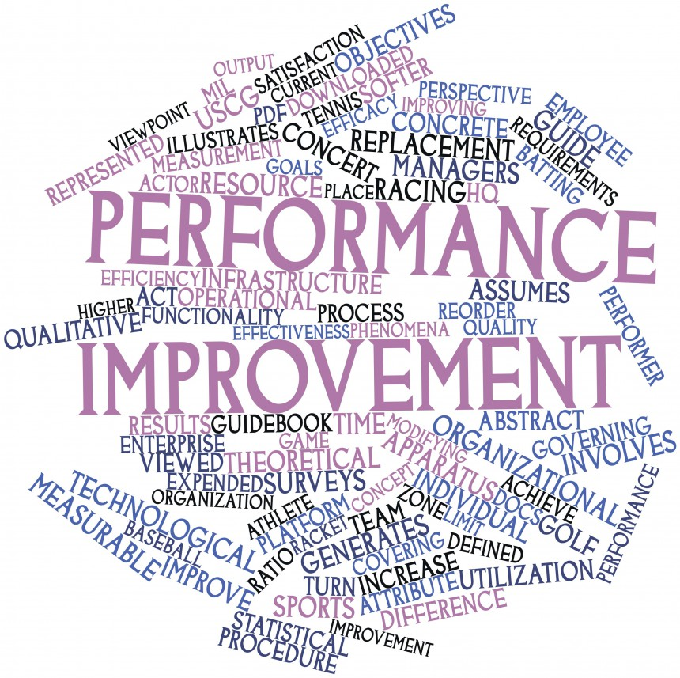

Projeto
Melhoria Contínua dos Serviços de TD
Diagnóstico e Plano de Ação
Versão para revisão
Gerência de Governança
VPTD
CHACON | Consultoria Ilimitada
Julho 2015

Slide 2

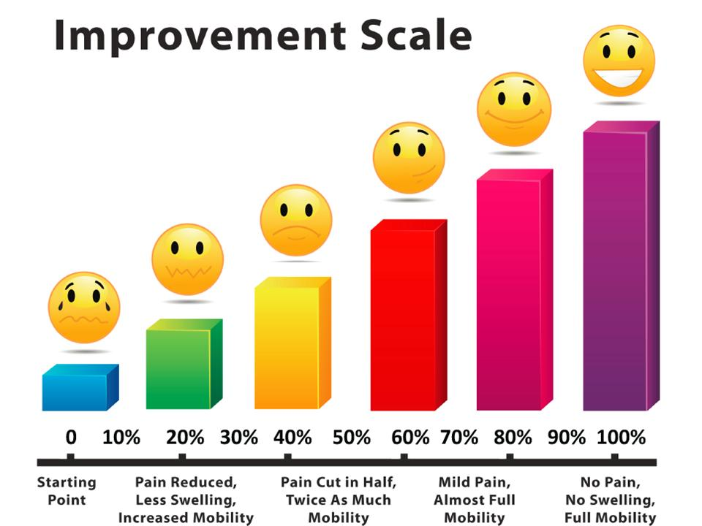
OBJETIVO
Diagnóstico e Plano de Ação
“...auxiliar a TD da Natura a consolidar seu framework de gerenciamento orientado à melhoria contínua, de modo que as práticas sejam incorporadas pelos profissionais e que a melhoria contínua se torne uma prática habitual, com evidente melhoria da qualidade dos serviços e soluções fornecidos ao Negócio.”
Não é uma avaliação de maturidade!
Não é sobre TI. É sobre Negócios!
É sobre atitudes, viabilidade e desafios.
A escala da melhoria contínua
Ponto de partida
Redução da Dor
Aumento da mobilidade
Dor reduzida à metade
Dobro de mobilidade
Dor suave e
Mobilidade quase plena
CHACON | Consultoria Ilimitada
Ausência de dor
e
mobilidade plena

Slide 3

MÉTODO
O que vimos e ouvimos
35
06
18
??
08
53
n
Entrevistas Individuais
Entrevistas
com Grupo
Observações de Dinâmicas
Leitura de Documentos
Análise de Processos
Coleta de Expectativas
Cafés
Hipóteses
Conclusões
CHACON | Consultoria Ilimitada

Slide 4
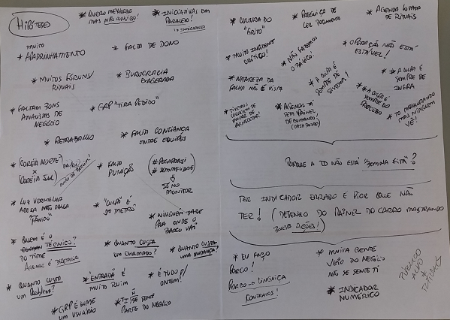
MÉTODO
Ouvir as pessoas, para identificar fatos e mitos.
* Muito apadrinhamento
* Faltam donos para as coisas
* Fazemos porco
* O BES ferrou muita coisa
* A operação é muito instável
* Muitos incidentes críticos
* A luz vermelha não emociona
* Há muitos fóruns e rituais.
* Burocracia exagerada
* A culpa é sempre de Infra
* A natureza das falhas não é conhecida
* A culpa é sempre de Sistemas
* Faltam bons Analistas de Negócios
* GRP só
tira pedido
* Quero mudar, mas não sei como
* A culpa é sempre dos Processos
* Não há indicadores
* Há muito retrabalho
* Falta confiança entre as equipes
* Há indicadores demais
* Há atitudes negativas
* As pessoas tem preguiça de ler
* DI e DA parecem Coréia do Norte X Coréia do Sul
* Ninguém é punido
* Hashtags só enfeitam os gadgets
* Quanto custa um chamado
* Muita gente veio do negócio e não se sente TD
* TI não se sente parte do negócio
* Não fazemos nem o básico
CHACON | Consultoria Ilimitada
* Culpa do Metrô
* Ninguém sabe para onde o barco vai
* É tudo pra ontem
* Os indicadores são apenas números
* A entrada é muito ruim
* O exemplo deve vir de cima

Slide 5
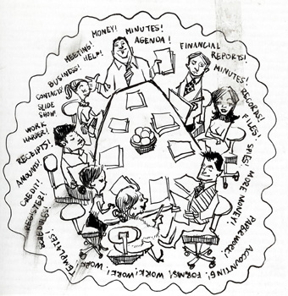
MÉTODO
Observar fóruns, rituais e dinâmicas, para avaliar eficiência e eficácia.
Bom dia TD.
Melhoria Contínua dos Processos.
Gestão de Problemas.
Mudanças Não Planejadas.
War Room.
Gestão de Mudanças.
GGTD.
Service Desk.
Network Command Center.
Demandas*, Yellow Pad e CAD*.
Metrô de Processos.
Indicadores.
Atitudes.
CHACON | Consultoria Ilimitada

Slide 6

O que entendemos
Nossas hipóteses
CHACON | Consultoria Ilimitada

Slide 7
O que entendemos
Nossas hipóteses
Há muitas mudanças não planejadas
Frágil sinergia entre as áreas
Dificuldade e rupturas na comunicação
Conflitos de Prioridades
Avaliações individualizadas por áreas
R
Atrasos e Urgências
Soluções não adequadamente planejadas e desenvolvidas
Papéis e Responsabilidades não adequadamente definidos
Foco na especialidade
Há muitos incidentes críticos
Mudanças Corretivas
Soluções
Incompletas
Prioridades definidas pelos chefes
A qualidade das entregas é irregular
Defeitos
R
O Metrô de Processos não é respeitado
Necessidade de aprovação
Riscos não Gerenciados
Gestão de Mudanças é
desrespeitada
Baixa autoridade em controle
Reincidência de Falhas
Processos não despertam interesse
R
Gestão de Problemas é extensão da de Incidentes
Não há donos para os processos
Ausência de indicadores e metas comuns
CHACON | Consultoria Ilimitada
Superficialidade no Diagnóstico
* informações preliminares do Projeto
* principais hipóteses a validar

Slide 8

O que entendemos
Fóruns, rituais e dinâmicas
CHACON | Consultoria Ilimitada

Slide 9
O que entendemos
Fóruns, rituais e dinâmicas
Bom dia TD
Dinâmica bastante positiva, mas a perspectiva precisa mudar, pois é predominantemente orientada a identificar falhas em componentes. Os participantes não são estimulados a compreender o impacto das falhas nos serviços.
A técnica dos “5 porquês” precisa ser reforçada, para que se possa identificar com efeito a causa-raiz.
Melhoria Contínua dos Processos
A dinâmica é válida, mas deve ser orientada à revisão periódica dos processos.
O objetivo atual – de expansão da abrangência do Metrô de Processos para as Operações Internacionais – nos pareceu desconectado da realidade, em razão do nível de aderência aos processos pela própria TD.
Gestão de Problemas
Ritual confuso, dominado pela DI, no qual são apresentadas justificativas que impedem a identificação de responsabilidade pelas soluções.
Deve ser totalmente transformada, buscando uma perspectiva que estimule a solução e não a identificação de responsáveis.
War Room
Ineficaz e ineficiente, a dinâmica carece de processos, com papéis, responsabilidades e técnicas claramente definidos para a investigação, comprometendo os especialistas a compartilharem seu conhecimento.
Há especialistas que mesmo estando presentes na sala, não estão comprometidos com a War Room.
Deve ser completamente reformulada, sob coordenação do Gerenciamento de Problemas.
CHACON | Consultoria Ilimitada

Slide 10
O que entendemos
Fóruns, rituais e dinâmicas
Mudanças Não Planejadas
Controle ineficaz, pois a urgência característica do “não planejamento” inviabiliza a melhor análise de riscos e impactos, uma vez que favorece a ansiedade pela aprovação. O ritual é tido como um “cartório” no qual se deve obter um aceite formal para riscos nem sempre bem compreendidos e gerenciados.
Deve ser totalmente reformulada, com novos processos automatizados.
Gestão de Mudanças
Desconectada das dinâmicas de Demandas e Projetos, é bastante similar ao rito de Mudanças não Planejadas, pois os insumos para avaliação são apresentados sem a adequada antecedência.
Falha ainda ao submeter ao mesmo rito de avaliação, aprovação e execução, mudanças completamente diferentes em complexidade, esforços e riscos.
O processo deve ser reformulado, com vínculos aos processos de Demandas e Projetos e definição de ritos distintos para mudanças diferentes. Um novo processo deve ser estabelecido e automatizado.
GGTD
Dinâmica necessária, mas que, por não possuir uma pauta permanente, favorece a sobreposição de assuntos e perda de controle sobre pendências.
A pauta deve ser previamente avaliada para que apenas assuntos que exijam decisão dos participantes sejam admitidos na agenda, reservando-se um breve tempo para informações e comunicados de interesse geral. Os assuntos colocados em pauta devem ser submetidos a um controle periódico pela Governança, até sua resolução ou perda de relevância.
CHACON | Consultoria Ilimitada

Slide 11
O que entendemos
Fóruns, rituais e dinâmicas
Service Desk
Eficiente para assuntos relacionados a automação de escritório e controle de acesso, carece de uma adequada classificação de Incidentes e Requisições relacionadas aos Serviços, de uma Base de Conhecimento e de um Sistema de Gerenciamento da Configuração, para ampliação de seu valor para o negócio.
Deve ser envolvido em todas as deliberações de Problemas e Mudanças.
NCC
Com perspectiva orientada à monitoração de componentes e conectividade, cumpre bem este papel.
Deve desenvolver habilidades para monitoração de serviços de negócio, com alertas relacionados às variações nos volumes e performance das transações e indicadores relacionados a resultados financeiros.
Pode ser considerado uma extensão operacional da Governança, para foco mais voltado ao gerenciamento de Incidentes e seu impacto nos negócios da organização.
Demandas, Yellow Pad e CAD
Práticas eficazes, para as quais recomendamos vínculo a um processo de Portfólio de Serviços, para incorporar sequencialmente todas as atividades relacionadas à análise estratégica de uma demanda oriunda dos negócios sob a perspectiva de “serviços novos ou alterados”, até sua aprovação ou justificada recusa.
A análise estratégica deve estar vinculada ao PEN e às prioridades definidas pelas lideranças executivas da organização.
CHACON | Consultoria Ilimitada

Slide 12
O que entendemos
Metrô de Processos
Metrô de Processos
Modelo inovador, muito bem estruturado e adequadamente documentado (apesar de incompleto), o Metrô de Processos é um patrimônio da TD que deve ser preservado, gerenciado, reforçado e ampliado. Há, no entanto, alguns aspectos a considerar para obter maior aderência e conformidade:
Integração: integradores cumpriram seu papel no desenvolvimento, mas não houve a adequada orquestração. Os principais processos de suporte (Incidentes e Problemas) e de entrega (Demandas, Projetos e Mudanças) precisam ser priorizados para uso efetivo, devendo antes ser inter-relacionados, para melhor compreensão e fluidez.
Propriedade: é preciso atribuir à Governança a propriedade sobre todos os processos e definir Gerentes (Gestores?) responsáveis pela dinâmica cotidiana para cada processos selecionado.
Indicadores: um conjunto oficial de indicadores relacionados aos processos precisa ser definido, catalogado, produzido e mantido. Apenas indicadores classificados como “oficiais” devem ser divulgados.
Capacidade: a capacidade dos processos é limitada pela ausência de um Sistema de Gerenciamento da Configuração e de um Sistema de Gerenciamento do Conhecimento do Serviço. Estes são respectivamente os alicerces a o ápice de uma boa gestão de serviços. E sem eles, os processos terão sua eficiência e eficácia inexoravelmente limitadas.
Automação: as ferramentas de gestão disponíveis – notadamente o CA-SDM e o CA-Clarity PPM – precisam ser integradas e utilizadas em sua plenitude para o uso intuitivo e adequado dos processos.
CHACON | Consultoria Ilimitada

Slide 13
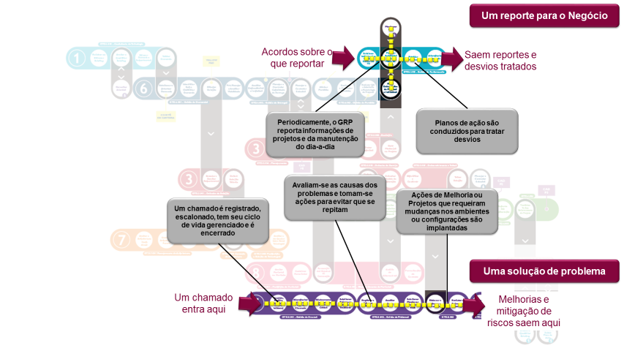
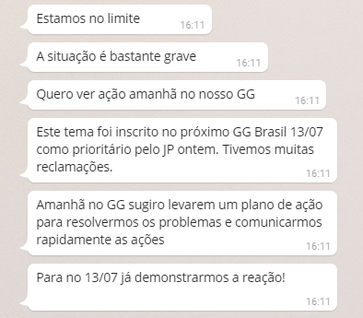
O que entendemos
Metrô de Processos
Exemplo real da incongruência entre processos formalizados e atitudes habituais.
WhatsApp em 19/06/15
CHACON | Consultoria Ilimitada

Slide 14


O que entendemos
Atitudes e Expectativas
CHACON | Consultoria Ilimitada

Slide 15
O que entendemos
Atitudes
Por um lado
Vontade: todos os entrevistados – formal ou informalmente – manifestaram seu desejo de que as coisas mudem, rápido. Há um consenso sobre a necessidade de mudanças.
Comprometimento: a maioria dos profissionais, quando provocados, demonstram seu comprometimento com ações para melhoria dos processos da TD em benefício da Natura, reconhecendo a necessidade de maior disciplina e responsabilidade.
Iniciativa: há muitas ações em andamento que são fruto da iniciativa individual de alguns profissionais, caracterizando uma busca por alternativas que favoreçam a melhoria do trabalho e a sustentação aos serviços do negócio.
Por outro lado
Tristeza (ou cansaço): muitos suspiros e lamentos, declarações de desesperança e ceticismo indicam um esgotamento de forças. Qualquer esforço perece inútil?
Medo: um ambiente tenso, com muitos incidentes críticos, parece ter deixado muitos profissionais assustados e com uma clara tendência a buscar um culpado (processo, área ou mesmo pessoa) e não uma razão para eventuais falhas. O individualismo impera?
Frustração: há profissionais que parecem não se sentir parte da TD. Não se acham reconhecidos pelas estruturas hierárquicas tradicionais. Parece – não apuramos – haver uma orientação para não correr riscos, não ousar. Qual é o objetivo, sobreviver?
CHACON | Consultoria Ilimitada

Slide 16
O que entendemos
Expectativas
Provocados a optar por uma única ação – sem quaisquer limitações de autoridade, orçamento, viabilidade ou esforço – os entrevistados manifestaram suas expectativas de melhorias imediatas. São estes os resultados consolidados:
CHACON | Consultoria Ilimitada

Slide 17
O que entendemos
Expectativas
Papéis e Responsabilidades
Aspecto mais comum, representando cerca de 38% das manifestações, a revisão de Papéis e Responsabilidades em geral – e para o(a) GRP e a Governança em particular – evidencia e corrobora as hipóteses de ausência de donos, favorecendo dúvidas e comportamentos inadequados nos profissionais, além de inviabilizar a melhor dinâmica para os processos, notadamente aqueles do Metrô de Processos.
Há que se destacar que a metade das manifestações fez referência explícita a GRP e Governança, o que caracteriza o reconhecimento dos papéis e de sua relevância para a melhoria dos serviços da TD.
Processos
Qualidade em Projetos, Revisão de Processos e Treinamento e Indicadores para Gestão compõem o segundo grupo mais presente nas expectativas, totalizando 21%, o que caracteriza o desejo por uma melhor orquestração dos processos que determinam as dinâmicas de trabalho e a qualidade resultante.
Observa-se que os Indicadores para Gestão foram considerados de forma autônoma, sem relação direta com a Revisão dos Processos, indicando a necessidade de orientação e feedback.
Estabilidade
Eficácia em Problemas e Estabilização do Ambiente juntos somam 8% das manifestações e indicam a exaustão, pois podendo optar por qualquer coisa, quatro profissionais manifestaram-se pela estabilização dos serviços antes de qualquer outra melhoria. São efeitos, mas emergem como premissas para melhoria.
CHACON | Consultoria Ilimitada

Slide 18
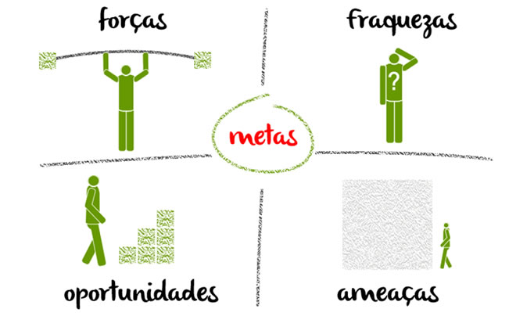
O que entendemos
Análise de SWOT
CHACON | Consultoria Ilimitada

Slide 19
O que entendemos
Análise de SWOT
Objetivos e Metas
Metrô de Processos (framework)
Vontade para mudar
Iniciativas da Governança
Autocrítica e aceitação
Patrocínio Executivo
Incidentes críticos
Processos frágeis
Forte segmentação funcional
Atitudes individualistas
Baixo índice de automação ITSM
Orientação a Serviços
Ciclos de Melhoria Contínua
Abrangência do Metrô de Processos
Estrutura das soluções de automação
Perda de confiança do negócio
Conflitos de prioridades com demandas
Resistência à quebras de hierarquia
CHACON | Consultoria Ilimitada

Slide 20
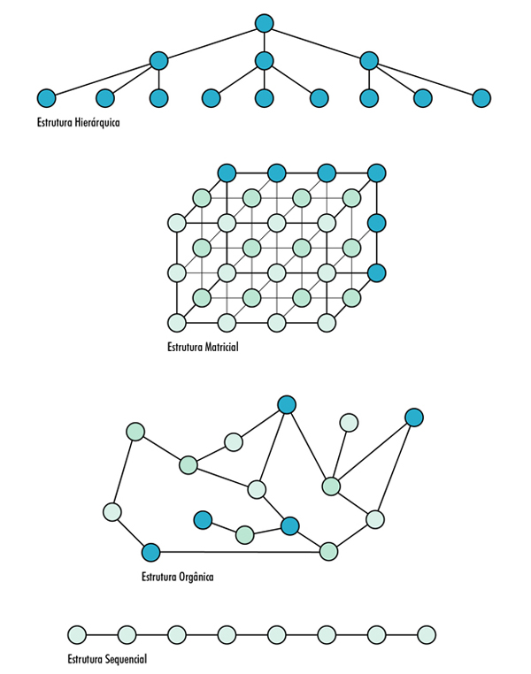
O que entendemos
Estrutura Organizacional
CHACON | Consultoria Ilimitada

Slide 21
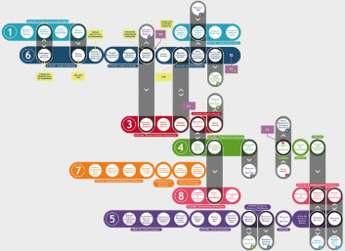



O que entendemos
Estrutura Organizacional
A organização atual da TD não apenas dificulta, mas inviabiliza uma gestão ágil, responsável e comprometida com objetivos comuns e gestão por processos. Organizada em silos de competências tecnológicas, a estrutura da TD privilegia os especialistas em detrimento da gestão e favorece uma competição negativa entre as áreas, a transferência de responsabilidades e culpas e a omissão sobre resultados, além da baixa autoridade da Governança de TI.
Este “software”
não roda
neste “hardware”!
CHACON | Consultoria Ilimitada

Slide 22
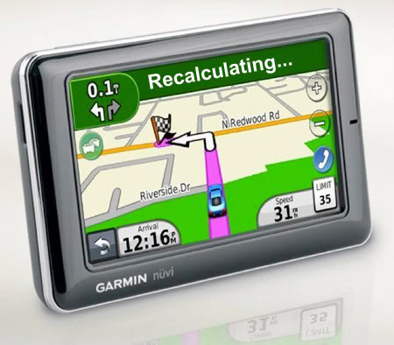
O que orientamos
Redirecionamentos e Melhorias Imediatas
CHACON | Consultoria Ilimitada

Slide 23
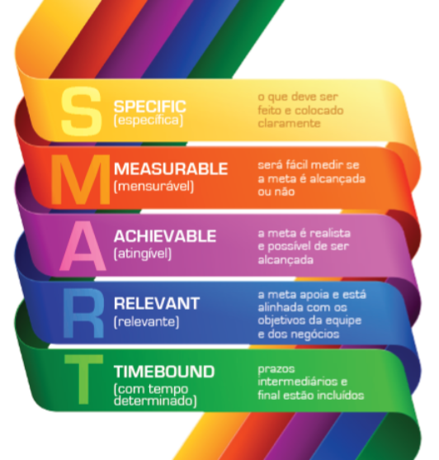
O que orientamos
Revisar Rituais e Dinâmicas
Recomendamos enfaticamente a revisão de todos os rituais e dinâmicas, especialmente os relacionados ao tratamento de incidentes críticos (quem lidera quando a luz vermelha acende?), mudanças (redução de mudanças não planejadas), problemas (solução deve ser o objetivo) e melhoria contínua (revisão periódica dos processos).
Há que se definir Metas SMART para todas as dinâmicas relacionadas aos processos!
É preciso simplificar os rituais e dinâmicas e dar-lhes uma perspectiva pragmática, orientada a metas para melhoria e controlada por indicadores para controle e decisão.
Todas as dinâmicas devem ser orientadas ao Gerenciamento dos Serviços de Negócios, especialmente aqueles relacionados ao Ciclo do Pedido. Não há como demonstrar ao Negócio as melhorias obtidas se a perspectiva se mantiver orientada a componentes e sistemas.
CHACON | Consultoria Ilimitada

Slide 24

O que orientamos
Medir a Confiabilidade dos Serviços
Disponibilidade é uma métrica usualmente aceita, consolidada em todos os sistemas de gestão de serviços. Mas não é suficientemente relevante para demonstrar a qualidade, pois não foca o tempo “out of service”, favorecendo uma acomodação quando a meta é atingida. Não é o bastante!
Recomendamos medir a Confiabilidade dos Serviços, estabelecendo um controle rigoroso sobre a frequência e a duração das falhas, aspectos que devem ser objetivo de melhoria. Com foco em confiabilidade, a disponibilidade aumentará, naturalmente.
Recomendamos medir o Recovery Time, para compreender a perspectiva do usuário.
CHACON | Consultoria Ilimitada

Slide 25
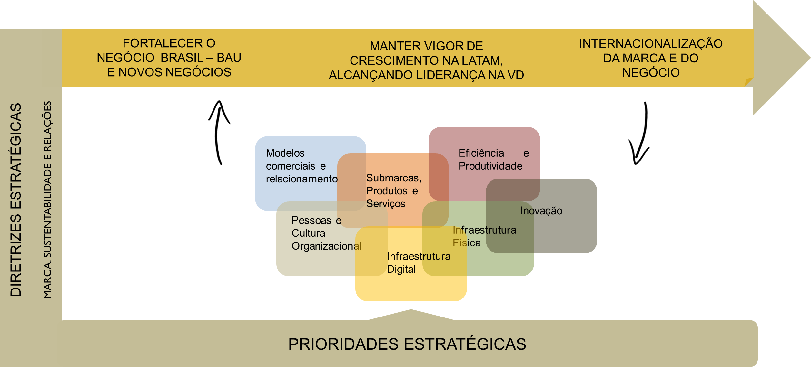
O que orientamos
Divulgar e Conscientizar o PEN
Durante a kick-off meeting fizemos uma breve referência ao Plano Estratégico Natura – PEN – e observamos que poucos profissionais o conhecem. É fato que há aspectos confidenciais, mas é também fato que a falta de visão sobre os objetivos da organização pode favorecer a percepção de falta de rumo e orientação.
É preciso visitar frequentemente a estratégia e indicadores relacionados (habilitadores).
“Uma das prioridades é investir em sistemas digitais, para facilitar os pedidos e pagamentos recebidos por consultoras, fazer indicações individualizadas, ter dados mais elaborados para acompanhar o negócio e conhecer os clientes.”
Roberto Lima
Fonte: Valor Econômico, em 23.07.2015
Por: Tatiane Bortolozi
CHACON | Consultoria Ilimitada

Slide 26
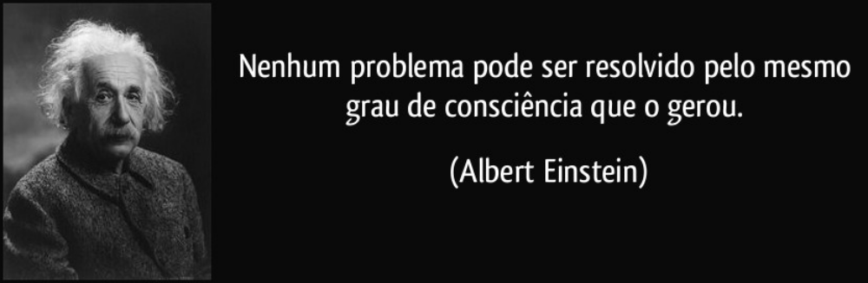
O que orientamos
Estimular a busca por Soluções
Identificamos uma reação negativa em relação ao Gerenciamento de Problemas. Os profissionais não se oferecem para a investigação, pois “ter um problema” é algo mal visto, passível de cobranças e pressões. Todos fogem de problemas, ou ao menos tentam transferir ou dividir responsabilidades, para não “ser o culpado”.
Recomendamos a adoção de uma perspectiva positiva, na qual a identificação de soluções seja motivo de celebração e reconhecimento. Um processo de problemas sem prazos e pressões – mas com estimativas, determinação e controle – é fator determinante para a melhoria da qualidade dos serviços.
Gerenciar Problemas não é colocar mais pressão sobre a resolução de um incidente crítico!
CHACON | Consultoria Ilimitada

Slide 27
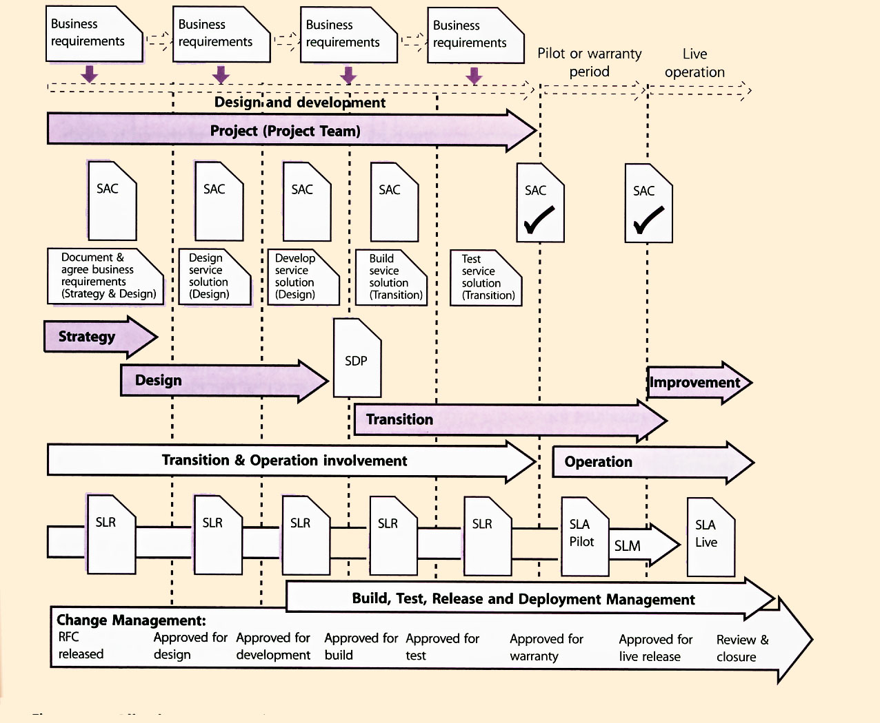
O que orientamos
Reduzir Mudanças não Planejadas
Quase a metade (45%) das mudanças não são planejadas. Diversas são as razões – ou justificativas – mas este índice demonstra um apetite ao risco que não condiz com os objetivos de estabilidade do ambiente. É imperativo antecipar o controle sobre quaisquer mudanças e estabelecer limites (metas) para as urgências.
Intervimos na mais recente evolução do processo de Gerenciamento de Mudanças, propondo o vínculo entre Demandas, Mudanças e Projetos, de modo a antecipar a visibilidade e o controle.
É um desafio muito significativo, pois exige uma mudança de mentalidade e disciplina também significativas, mas favorecerá o planejamento e a estabilidade do ambiente, sem perda de agilidade.
CHACON | Consultoria Ilimitada

Slide 28
O que orientamos
Ritos diferentes para mudanças
O processo de Gerenciamento de Mudanças atribui a qualquer tipo de mudança o mesmo rito, diferenciando apenas as não planejadas das planejadas e releases.
Em conformidade com as melhores práticas – e porquê faz todo o sentido para a TD – recomendamos a definição de ritos diferentes para mudanças diferentes, adotando a prática de segregar mudanças em categorias Padrão, Emergencial e Normal.
Normais (Planejadas)
Se subdividem em Menores, Significativas e Maiores, conforme recursos envolvidos e impacto para os negócios.
Para cada tipo, um rito e uma alçada de aprovação.
Emergenciais
Autorizadas pelo Gerente de Mudanças exclusivamente para solucionar incidentes críticos.
Podem ser retroativas, em casos excepcionais.
Padrão
Pré-autorizadas pelo Gerente de Mudanças, são tratadas através de Requisições de Serviços.
CHACON | Consultoria Ilimitada

Slide 29
O que orientamos
Gerir automação dos processos
A substituição das ferramentas ITSM provocou um impacto negativo nos níveis de automação dos processos. Houve um retrocesso em vários aspectos de gestão, causando perdas relevantes para a gestão. Além disso, as novas ferramentas ficaram “sem dono”, ou melhor, quem as gere não gere os processos e vice-versa.
Instamos a Governança a assumir sua responsabilidade e autoridade sobre todos os aspectos de automação dos processos, mantendo na DI a responsabilidade pela disponibilidade, confiabilidade e performance dos softwares. Para tanto, a Governança deve convidar a CA a apresentar todas as funcionalidades das soluções de automação contratadas (CA SDM, CA Clarity-PPM e CA IM).
Os aspectos mais urgentes a recuperar e melhorar, com ações iniciadas, são:
Classificar Incidentes, Requisições e Problemas por SINTOMAS.
Reduzir a quantidade e reorganizar todas as FILAS DE SUPORTE.
Utilizar os DASHBOARDS.
Integrar CA PPM ao CA SDM.
Iniciar CONFIGURAÇÃO DOS SERVIÇOS.
CHACON | Consultoria Ilimitada

Slide 30
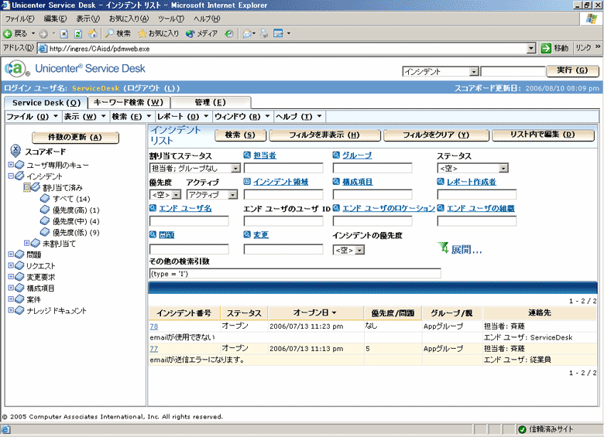
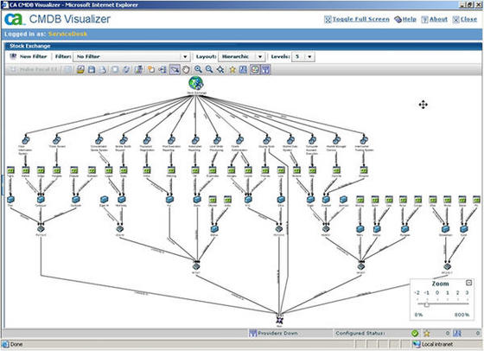
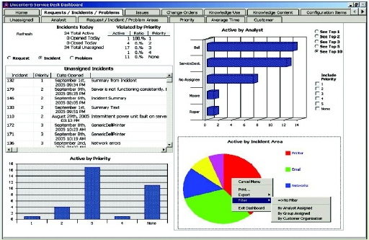

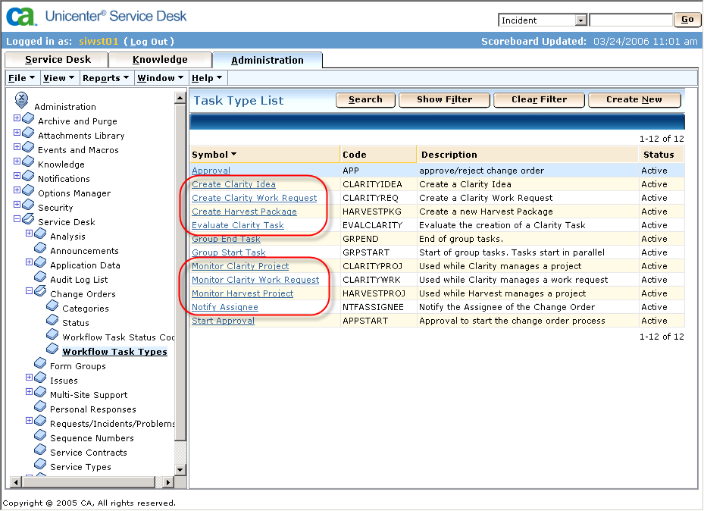
O que orientamos
Gerir automação dos processos
Classificar Incidentes, Requisições e Problemas por SINTOMAS.
Utilizar os DASHBOARDS.
Reduzir a quantidade e reorganizar todas as FILAS DE SUPORTE.
Integrar CA PPM ao CA SDM.
Iniciar CONFIGURAÇÃO DOS SERVIÇOS.
O registro de incidentes e requisições precisa ser intuitivo.
Usuários não sabem o que é ITIL, apenas abrem chamados.
Problemas devem ter a mesma classificação dos incidentes.
As soluções da CA Service Desk Mgt. E CA Clarity PPM podem e devem ser integradas.
É condição sine qua non para o ideal gerenciamento integrado dos processos de gestão de Serviços.
Um Sistema de Gerenciamento da Configuração só pode ser efetivo se proporcionar análises relacionadas aos serviços.
A configuração dos serviços é a alternativa para se extrair valor de um CMDB.
As soluções da CA possuem facilidades de dashboard para parametrização de indicadores de gestão.
A Governança deve conhecer estas facilidades e definir os melhores indicadores para Gestão à Vista.
Há muitas filas de suporte e isto facilita – quando não estimula – o redirecionamento dos chamados.
É preciso centralizar a autoridade sobre a definição de filas e grupos solucionadores na Governança.
CHACON | Consultoria Ilimitada

Slide 31

O que orientamos
Treinar e capacitar em Gestão e Governança
O conhecimento dos profissionais sobre as melhores práticas de gestão de serviços de TI – ITIL, COBIT 5, LEAN, Agile e ISO20K – é variado e, na prática, incipiente. Os processos do Metrô, baseados em melhores práticas, requerem um conhecimento mais uniforme sobre os conceitos e princípios das melhores práticas.
Realizamos sessões de coaching com os gestores e equipes de Governança e realizaremos um workshop sobre as características das melhores práticas, mas um programa de capacitação, abrangendo toda a VPTD, deve ser estabelecido e executado, para que os objetivos de melhoria contínua sejam atingidos mais rapidamente e mantidos de forma sustentável.
“E se treinarmos os profissionais e eles forem embora?”
“E se não os treinarmos e eles não forem?”
CHACON | Consultoria Ilimitada

Slide 32

O que orientamos
Política de Conformidade
A impunidade foi um substantivo muito presente durante as interlocuções. Não foram poucos os profissionais que afirmaram não haver qualquer estímulo para agir em conformidade com os processos estabelecidos, pois quem não o faz, nada sofre.
Compreendemos que é da natureza da organização estimular os bons relacionamentos, no entanto recomendamos que uma Política de Conformidade com Processos seja redigida e publicada, eliminando qualquer ambiguidade sobre o que não é tolerado e sobre o comportamento esperado de todos.
A atitude e o comportamento dos gestores das áreas é exemplo e referência para suas equipes e deve ser gerenciada com rigor pela TD, para que objetivos comuns de melhoria contínua sejam alcançados. Devem ser eles os agentes das mudanças.
CHACON | Consultoria Ilimitada

Slide 33
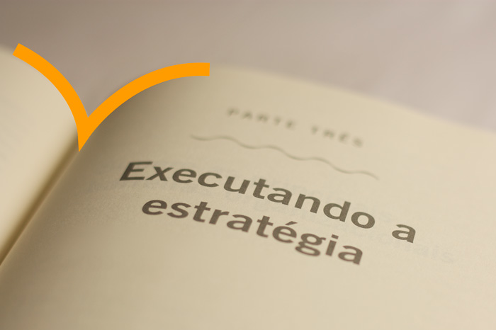
O que recomendamos
Planos de Ação
CHACON | Consultoria Ilimitada

Slide 34

O que recomendamos
Planos de Ação – Gestão de Serviços
Definir Metas SMART para Serviços
Configurar os Serviços
Estabelecer Monitoração dos Serviços
Alterar a classificação dos processos nas ferramentas para identificar Serviços e Configuração
Definir e Catalogar Indicadores Oficiais dos Processos
Gestão Financeira dos Serviços
Catalogar os Serviços
Priorizar os Serviços do Ciclo do Pedido
Definir uso do Portfólio e Catálogo nos processos
Vincular processos de Demandas, Mudanças e Projetos
Assumir a gestão das ferramentas ITSM
Desenvolver Portfólio e Catálogo de Serviços
Estabelecer processo de Transição Segura
(SPE e CAS)
CHACON | Consultoria Ilimitada
CHACON | Consultoria Ilimitada
CHACON | Consultoria Ilimitada

Slide 35
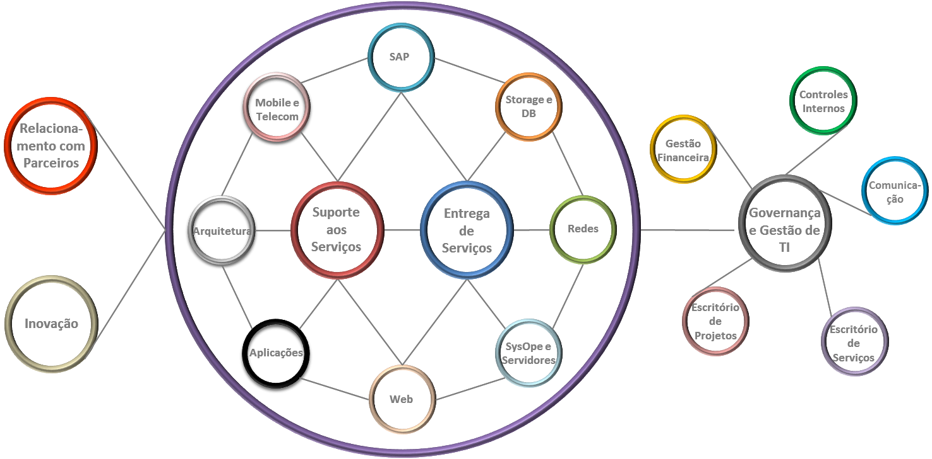
O que recomendamos
Planos de Ação – Estrutura Organizacional
Documentar Conhecimento e Competências (censo)
(Re)definir Papéis e Responsabilidades
Programar Treinamentos e Capacitação
Ajustar/Adquirir Recursos e Autoridades
Redefinir a Estrutura Organizacional
Definir suporte especializado para as Operações Internacionais
Avaliar GAPs de Competências
Organizar o Pool de Competências
Identificar e documentar Requisitos para Gestão de Serviços
Montar RACI dos Processos
CHACON | Consultoria Ilimitada
Avaliar GAPs de Recursos e Autoridades

Slide 36
O que recomendamos
Planos de Ação – Estrutura Organizacional
SAP
SAP
Controles Internos
Storage e DB
Controles Internos
Mobile e Telecom
Storage e DB
Mobile e Telecom
Relaciona-mento com Parceiros
Relaciona-mento com Parceiros
Gestão Financeira
Gestão Financeira
Comunica-ção
Suporte
aos
Serviços
Suporte
aos
Serviços
Governança
e Gestão de TI
Entrega
de
Serviços
Governança
e Gestão de TI
Entrega
de
Serviços
Redes
Arquitetura
Redes
Arquitetura
Escritório de Projetos
Escritório de Projetos
Inovação
Inovação
Escritório de Serviços
Escritório de Serviços
SysOpe e Servidores
Aplicações
SysOpe e Servidores
Aplicações
CHACON | Consultoria Ilimitada
CHACON | Consultoria Ilimitada
Web
Web

Slide 37
O que recomendamos
Planos de Ação – Estrutura Organizacional
VPTD
Governança e Gestão de TI
Pool de Competências
Gestão Financeira
Controles Internos
Escritório de Projetos
Escritório de Processos
Comunicação
Relacionamento com Parceiros
Inovação
Entrega de Serviços
Suporte aos Serviços
CHACON | Consultoria Ilimitada
CHACON | Consultoria Ilimitada

Slide 38


Obrigado!
#promessaédívida
#semmelindre
#menosémais
#foconoresultado
#pegaprasi
#tamojunto
CHACON | Consultoria Ilimitada

Slide 39
O que Recomendamos
Planos de Ação
CHACON | Consultoria Ilimitada

